Slide 1

ΗΛΕΚΤΡΙΚΕΣ ΙΔΙΟΤΗΤΕΣ ΝΕΥΡΩΝΑ

Slide 2
ΠΑΘΗΤΙΚΕΣ ΙΔΙΟΤΗΤΕΣ
Ηλεκτρική αντίσταση μεμβράνης σε ηρεμία
Ηλεκτρική χωρητικότητα μεμβράνης
Αξονική ενδοκυττάρια αντίσταση

Slide 3
1) Ηλεκτρική αντίσταση μεμβράνης σε ηρεμία
Η σχέση ρεύματος-τάσης είναι γραμμική και εξαρτάται από την αντίσταση
I=V/R
I: ρεύμα
V: διαφορά δυναμικού
R: αντίσταση
Εισαγωγή αρνητικού ρεύματος υπερπολώνει μεμβράνη, ενώ θετικού ρεύματος εκπολώνει τη μεμβράνη. Η εκπόλωση είναι γραμμική ως τον ουδό, οπότε η μεμβράνη παύει να λειτουργεί ως αντιστάτης γιατί ανοίγουν τασεοελεγχόμενοι δίαυλοι.

Slide 4
1) Ηλεκτρική αντίσταση μεμβράνης σε ηρεμία
Η αντίσταση εξαρτάται από το μέγεθος του νευρώνα και το πλήθος των διαύλων εν ηρεμία:
Όσο μεγαλύτερος ο νευρώνας, τόσο μικρότερη η αντίσταση
Όσο περισσότεροι οι δίαυλοι, τόσο μικρότερη η αντίσταση
Ειδική αντίσταση μεμβράνης Rm είναι η αντίσταση ανά μονάδας εμβαδού μεμβράνης (Ω x cm²): εξαρτάται μόνο από πυκνότητα διαύλων και όχι από μέγεθος νευρώνα.
Ολική αντίσταση = ειδική αντίσταση / εμβαδό νευρώνα
Rin=Rm/4πα²

Slide 5
2) Ηλεκτρική χωρητικότητα μεμβράνης
Χωρητικότητα: πόσο φορτίο αποθηκεύεται σε μία συσκευή (πυκνωτής). Το φορτίο εξαρτάται από τη διαφορά δυναμικού. Υπάρχει μία μέγιστη τιμή φορτίου που μπορεί να αποθηκευτεί.
Η χωρητικότητα είναι σταθερό μέγεθος και ορίζεται από την αναλογία διαφοράς δυναμικού και φορτίου.
C=Q/V
C: χωρητικότητα
V: διαφορά δυναμικού
Q: φορτίο

Slide 6
2) Ηλεκτρική χωρητικότητα μεμβράνης
Μεταβολή δυναμικού στα άκρα πυκνωτή σημαίνει ότι μεταβλήθηκε το φορτίο (αφού η χωρητικότητα είναι σταθερή).
Για να μεταβληθεί το φορτίο θα πρέπει να διαρρεύσει ρεύμα από τον πυκνωτή.
I=ΔQ/Δt
Ρεύμα: ροή φορτίου ανά μονάδα χρόνου
ΔV=ΔQ/C
ΔV=IxΔt/C
Η μεταβολή τάσης πυκνωτή εξαρτάται από διάρκεια ρεύματος.

Slide 7
2) Ηλεκτρική χωρητικότητα μεμβράνης
Η χωρητικότητα είναι ευθέως ανάλογη εμβαδού πλακών πυκνωτή.
Επίσης εξαρτάται από το μονωτικό υλικό και την απόσταση μεταξύ των πλακών.
Οι βιολογικές μεμβράνες αποτελούνται από παρόμοιο μονωτικό υλικό και έχουν παρόμοια απόσταση μεταξύ των πλακών (4nm).
Η ειδική χωρητικότητα μεμβράνης (Cm) ανά μονάδα εμβαδού είναι 1μF/cm² μεμβράνης.
Η ολική χωρητικότητα μεμβράνης δίδεται από το γινόμενο ειδικής χωρητικότητας επί το εμβαδό μεμβράνης.
(Cin=Cm x 4πα²)
Χρειάζεται περισσότερο φορτίο, και άρα ρεύμα, για να παραχθεί η ίδια μεταβολή δυναμικού σε ένα μεγάλο νευρώνα.

Slide 8
ΔV=IxΔt/C
Όσο εφαρμόζεται ρεύμα, θα αυξάνει η διαφορά δυναμικού [ΔV ανάλογο Ι] η μεμβράνη λειτουργεί ως αντιστάτης λόγω διαύλων εν ηρεμία)
Μετά από κάποιο χρονικό διάστημα η διαφορά δυναμικού εξισορροπείται γιατί η μεμβράνη λειτουργεί ως πυκνωτής λόγω της φωσφολιπιδικής διπλοστιβάδας.
Στο ηλεκτρικό κύκλωμα η αντίσταση και η χωρητικότητα τοποθετούνται εν παραλλήλω, γιατί το ρεύμα διαπερνά τη μεμβράνη είτε μέσω διαύλων είτε μέσω πυκνωτή.

Slide 9
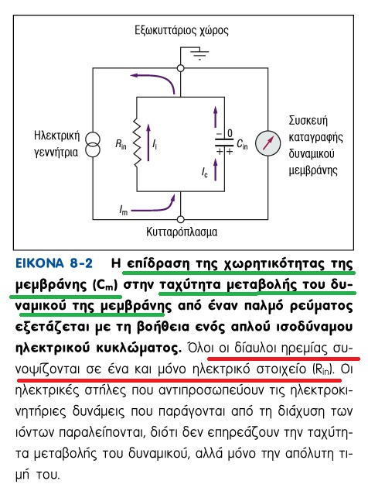
ΙΣΟΔΥΝΑΜΟ ΗΛΕΚΤΡΙΚΟΥ ΚΥΚΛΩΜΑΤΟΣ
Στο ηλεκτρικό κύκλωμα η αντίσταση και η χωρητικότητα τοποθετούνται εν παραλλήλω, γιατί το ρεύμα διαπερνά τη μεμβράνη είτε μέσω διαύλων είτε μέσω πυκνωτή. Η χωρητικότητα μειώνει ρυθμό μεταβολής δυναμικού μεμβράνης (ΔV=IxΔt/C)
Αν η μεμβράνη λειτουργούσε ως αντιστάτης μόνο, θα μετέβαλλε ακαριαία το δυναμικό της όταν τη διαπερνούσε το ρεύμα, αν ήταν μόνο πυκνωτής θα το μετέβαλλε γραμμικά σε συνάρτηση με το χρόνο.

Slide 10
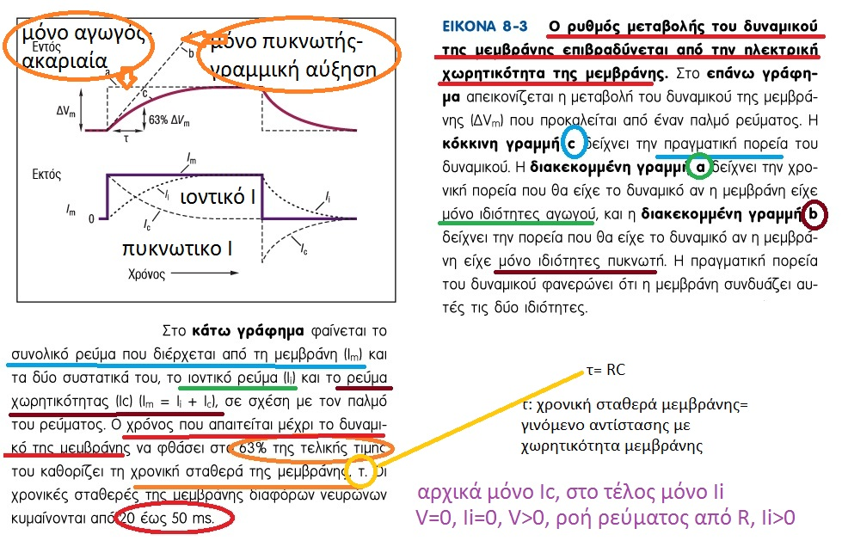

Slide 11
ΡΥΘΜΟΣ ΜΕΤΑΒΟΛΗΣ ΔΥΝΑΜΙΚΟΥ ΜΕΜΒΡΑΝΗΣ
Αφού η αντίσταση και η χωρητικότητα είναι εν παραλλήλω, η τάση στα άκρα τους είναι ίδια (δυναμικό μεμβράνης).
Έστω τη χρονική στιγμή t=0, V=0. Αρχίζω να εφαρμόζω εκπολωτικό ρεύμα. Επειδή V=IixR, αφού V=0, τότε και το ιοντικό ρεύμα I=0 (δηλαδή όλο το ρεύμα περνάει αρχικά μέσω του πυκνωτή (Im=Ic). Η ροή ρεύματος από τον πυκνωτή δημιουργεί τάση στα άκρα του πυκνωτή και επομένως αρχίζει ροή ρεύματος από τις αντιστάσεις και λιγότερο από τον πυκνωτή έως ότου τελικά Im=Ii.
Αν διακόψω την παροχή ρεύματος τότε έχω διαρροή φορτίου από τον πυκνωτή μέσω των αντιστάσεων και το δυναμικό μεμβράνης μηδενίζεται.

Slide 12
3) Αξονική ενδοκυττάρια αντίσταση
(αντίσταση κυτταροπλάσματος)
Μικρής διατομής νευράξονας ή δενδρίτης και μεγάλου μήκους – μεγαλύτερη αντίσταση
Τα ιόντα που τον διαρρέουν συγκρούονται με άλλα μόρια.

Slide 13
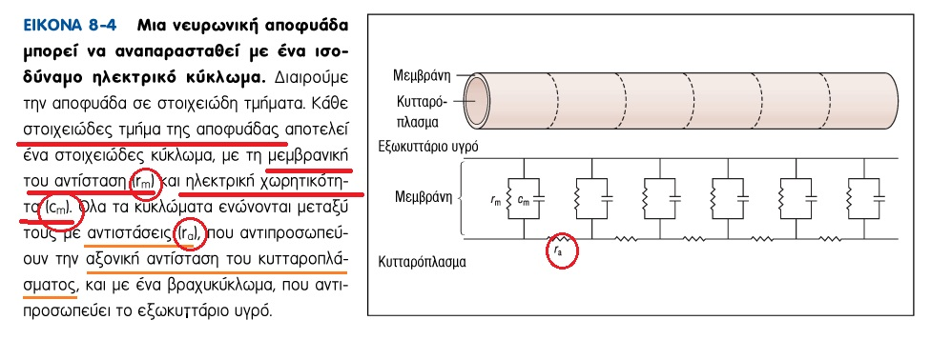
Έστω ότι ένας δενδρίτης αποτελείται από όμοιους μεμβρανικούς κυλίνδρους. Κάθε κύλινδρος έχει τη δική του αντίσταση και χωρητικότητα.
Η αξονική αντίσταση κυτταροπλάσματος ra ενός μοναδιαίου τμήματος κυτταροπλάσματος (Ω/cm) εξαρτάται από την ειδική αντίσταση κυτταροπλάσματος , ρ (Ω x cm) και το εμβαδό διατομής δενδρίτη ακτίνας α. ra =ρ/πα²
Η αντίσταση μεμβράνης rm ανά μοναδιαίο τμήμα κυλίνδρου (Ω/cm) εξαρτάται από την
ειδική αντίσταση μοναδιαίου μήκους μεμβράνης Rm (Ω x cm²) και από την περιφέρεια
του δενδρίτη rm = Rm/2πα

Slide 14
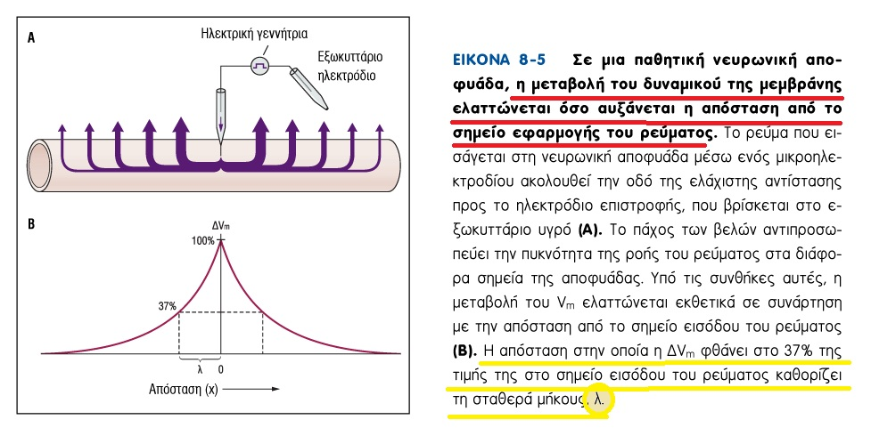
Το ρεύμα που εισάγεται ρέει προς τα έξω μέσω διαφόρων οδών κατά μήκος αποφυάδας. Κάθε οδός αποτελείται από δύο στοιχεία αντιστάτη εν σειρά: ολική αξονική αντίσταση (rx) και την αντίσταση μεμβράνης (rm) του μοναδιαίου μήκους κυλίνδρου μεμβράνης. Η ολική αξονική αντίσταση είναι η κυτταροπλασματική αντίσταση μεταξύ του σημείου εισόδου και σημείο εξόδου, και αφού οι αντιστάσεις είναι εν σειρά προστίθενται άρα, rx = ra x απόσταση (x) (rm σταθερή σε κάθε οδό εκροής κατά μήκος μεμβράνης). Όσο απομακρυνόμαστε από σημείο εισόδου (αυξάνει απόσταση x), τόσο αυξάνει ολική αξονική αντίσταση.
Άρα, όσο πιο κοντά στο σημείο εισόδου, τόσο πιο μεγάλο το ρεύμα εκροής (αρχή ήσσονος αντίστασης).
Αφού Vm=ImRm, μικρότερο V παράγεται όσο απομακρυνόμαστε. Η εξασθένιση αυτή είναι εκθετική.

Slide 15
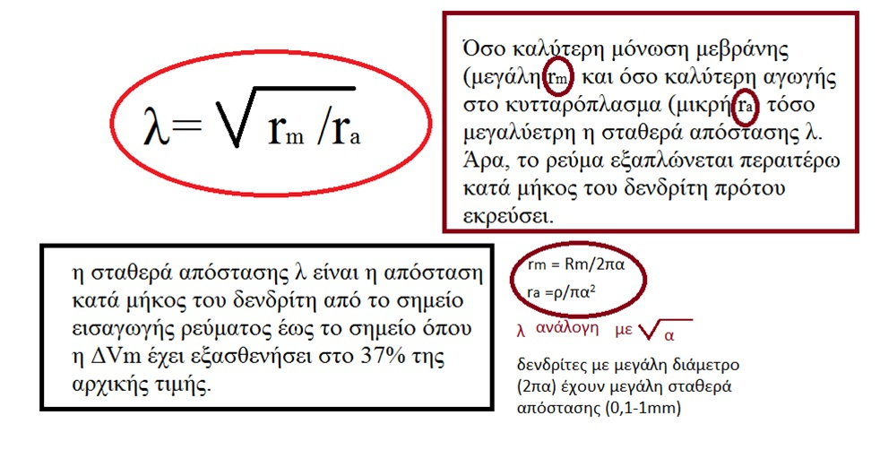
Η παθητική εξάπλωση μεταβολών τάσης κατά μήκος νευρώνα καλείται
ηλεκτροτονική αγωγή.

Slide 16
ΗΛΕΚΤΡΟΤΟΝΙΚΗ ΑΓΩΓΗ
Η παθητική εξάπλωση μεταβολών τάσης κατά μήκος νευρώνα
Η εκπόλωση εξαπλώνεται μέσω ροής ρεύματος σε τοπικό κύκλωμα και οφείλεται στη διαφορά δυναμικού μεταξύ ενεργού και εν ηρεμία περιοχής μεμβράνης.
Όταν η εκπόλωση της εν ηρεμία περιοχής φτάσει στον ουδό, ανοίγουν οι τασεοελεγχόμενοι δίαυλοι Na ακολουθώντας την ηλεκτροχημική κλίση τους και η εκπόλωση μεγεθύνεται και η εκπόλωση από παθητική μετατρέπεται σε ενεργό αναγεννητική διεργασία.

Slide 17
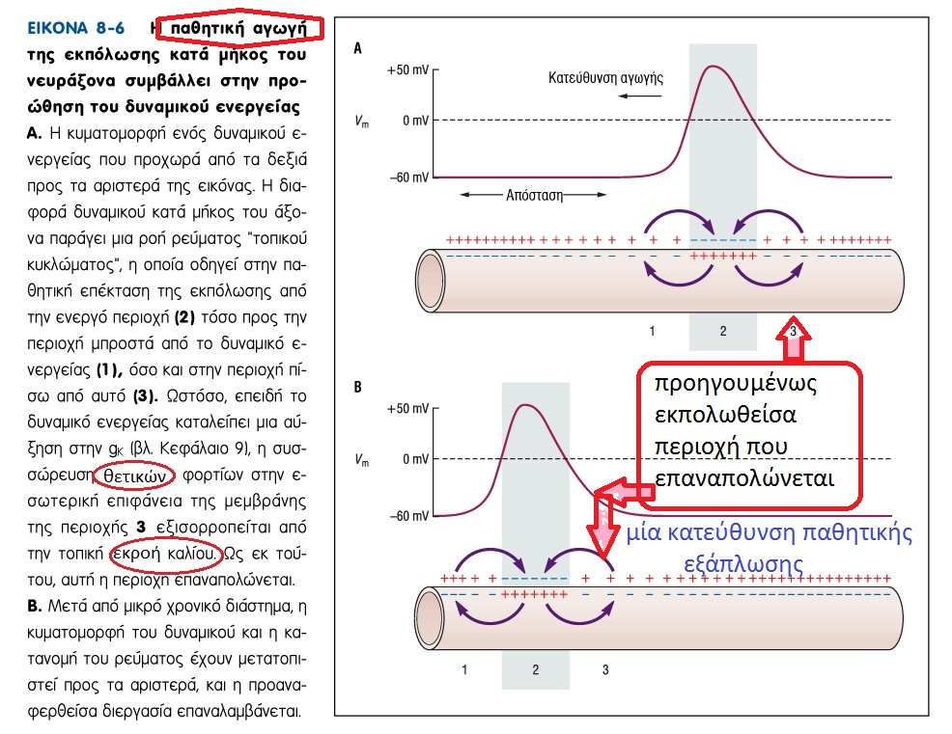

Slide 18
ΤΑΧΥΤΗΤΑ ΔΙΑΔΟΣΗΣ ΔΥΝΑΜΙΚΟΥ ΕΝΕΡΓΕΙΑΣ
Όσο μεγαλύτερη η αντίσταση αξονοπλάσματος (ra), τόσο μικρότερη η ροή ρεύματος στο κύκλωμα τόσο περισσότερος χρόνος θα χρειαστεί για να μεταβληθεί το φορτίο παρακείμενου τμήματος μεμβράνης.
Όσο μεγαλύτερη η χωρητικότητα της μεμβράνης (cm), τόσο περισσότερο φορτίο πρέπει να αποτεθεί για να μεταβληθεί το δυναμικό της, άρα το ρεύμα χρειάζεται να τη διαρρεύσει επί περισσότερο χρόνο.
Ο χρόνος που απαιτείται για την εξάπλωση της εκπόλωσης κατά μήκος νευράξονα εξαρτάται από την αξονική αντίσταση ra και χωρητικότητα cm ανά μοναδιαίο μήκος.
Η μεταβολή ρυθμού παθητικής εξάπλωσης είναι αντιστρόφως ανάλογη του γινομένου racm.

Slide 19
ΠΩΣ ΑΥΞΑΝΩ ΤΑΧΥΗΤΑ ΔΙΑΔΟΣΗΣ?
Α. Αύξηση διαμέτρου νευράξονα
1. μειώνει αντίσταση ανάλογα με το τετράγωνο διαμέτρου ra =ρ/πα²
2. αυξάνει χωρητικότητα ευθέως ανάλογα με τη διάμετρο (Cin=Cm x 4πα²)
Άρα συνολικά το γινόμενο racm μειώνεται, άρα αυξάνεται ταχύτητα αγωγής.
Όμως αντιοικονομικό από άποψη χώρου.

Slide 20
ΠΩΣ ΑΥΞΑΝΩ ΤΑΧΥΗΤΑ ΔΙΑΔΟΣΗΣ?
Β. Μυελίνωση-μείωση χωρητικότητας
Η μυελίνωση του νευράξονα αυξάνει το πάχος του έως 100 φορές. Η χωρητικότητα ενός πυκνωτή με παράλληλες πλάκες (μεμβράνη) είναι αντιστρόφως ανάλογη προς το πάχος του υλικού. Άρα η μυελίνη μειώνει την τιμή cm και άρα μειώνει το γινόμενο racm.
Για κάθε δεδομένη αύξηση ολικής διαμέτρου ίνας, η μυελίνωση προκαλεί μείωση του γινομένου κατά ποσοστό μεγαλύτερο από ότι αύξηση διαμέτρου ίνας.
Για αυτό η αγωγή είναι ταχύτερη σε έμμυελους νευράξονες ίδιας διαμέτρου συγκριτικά με αμύελους νευράξονες.

Slide 21
ΚΟΜΒΟΙ RANVIER
Το μυελώδες έλυτρο διακόπτεται ανά 1-2 mm στους κόμβους Ranvier που έχουν μήκος 2μm. Στα αμύελα τμήματα η χωρητικότητα αυξάνει άρα αυξάνει και το πυκνωτικό ρεύμα. Επιπλέον, στους κόμβους Ranvier υπάρχουν πολλοί τασεοελεγχόμενοι δίαυλοι Na, που δημιουργούν ισχυρό εκπολωτικό ρεύμα σε απάντηση στην παθητική εξάπλωση της εκπόλωσης.
Το δυναμικό αναγεννάται.
Όμως η διάδοση του ερεθίσματος στους κόμβους επιβραδύνεται λόγω αυξημένης χωρητικότητας και δίνει την εντύπωση της κατά άλματα μετάδοσης από κόμβο σε κόμβο.

Slide 22
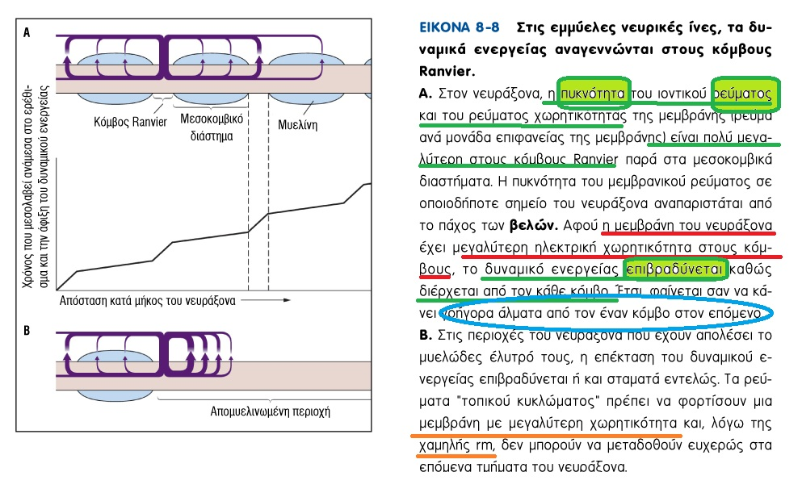

Slide 23
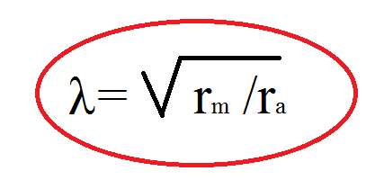
ΑΠΟΜΥΕΛΙΝΩΤΙΚΕΣ ΠΑΘΗΣΕΙΣ
Οι αμύελες περιοχές έχουν αυξημένη χωρητικότητα cm και μειωμένη αντίσταση rm.
Το δυναμικό δεν μπορεί να φτάσει τον ουδό και δεν μπορεί να εξαπλωθεί σε μεγάλη απόσταση (αφού η σταθερά απόστασης λ είναι ανάλογη rm).

Slide 24
ΑΝΑΚΕΦΑΛΑΙΩΣΗ
Η μεμβράνη έχει μεγάλη χωρητικότητα και άρα επιβραδύνει τη ροή ρευμάτων.
Οι δίαυλοι ιόντων δημιουργούν δυναμικά μεμβράνης αλλά επίσης επιβραδύνουν την αγωγή.
Ο νευρώνας τα ξεπερνάει με
Χρονική άθροιση (μεσοσταθμίζονται χρονικά (ms) τα εισαγόμενα σήματα)
Χωρική άθροιση: τα σήματα εισόδου συγκεντρώνονται κοντά στη ζώνη εκκίνησης
Τα σήματα εισόδου εξαπλώνονται ηλεκτροτονικά και εξασθενούν.
Οι τασεοελεγχόμενοι δίαυλοι Na δημιουργούν δυναμικά ενεργείας και δεν εξασθενούν τα μεταδιδόμενα σήματα.

